Slide 1
IC.IDO Лаборатория виртуального инжиниринга Базовой кафедры «Цифровые технологии авиационного производства»
Ульяновск, 2015 год

Slide 2
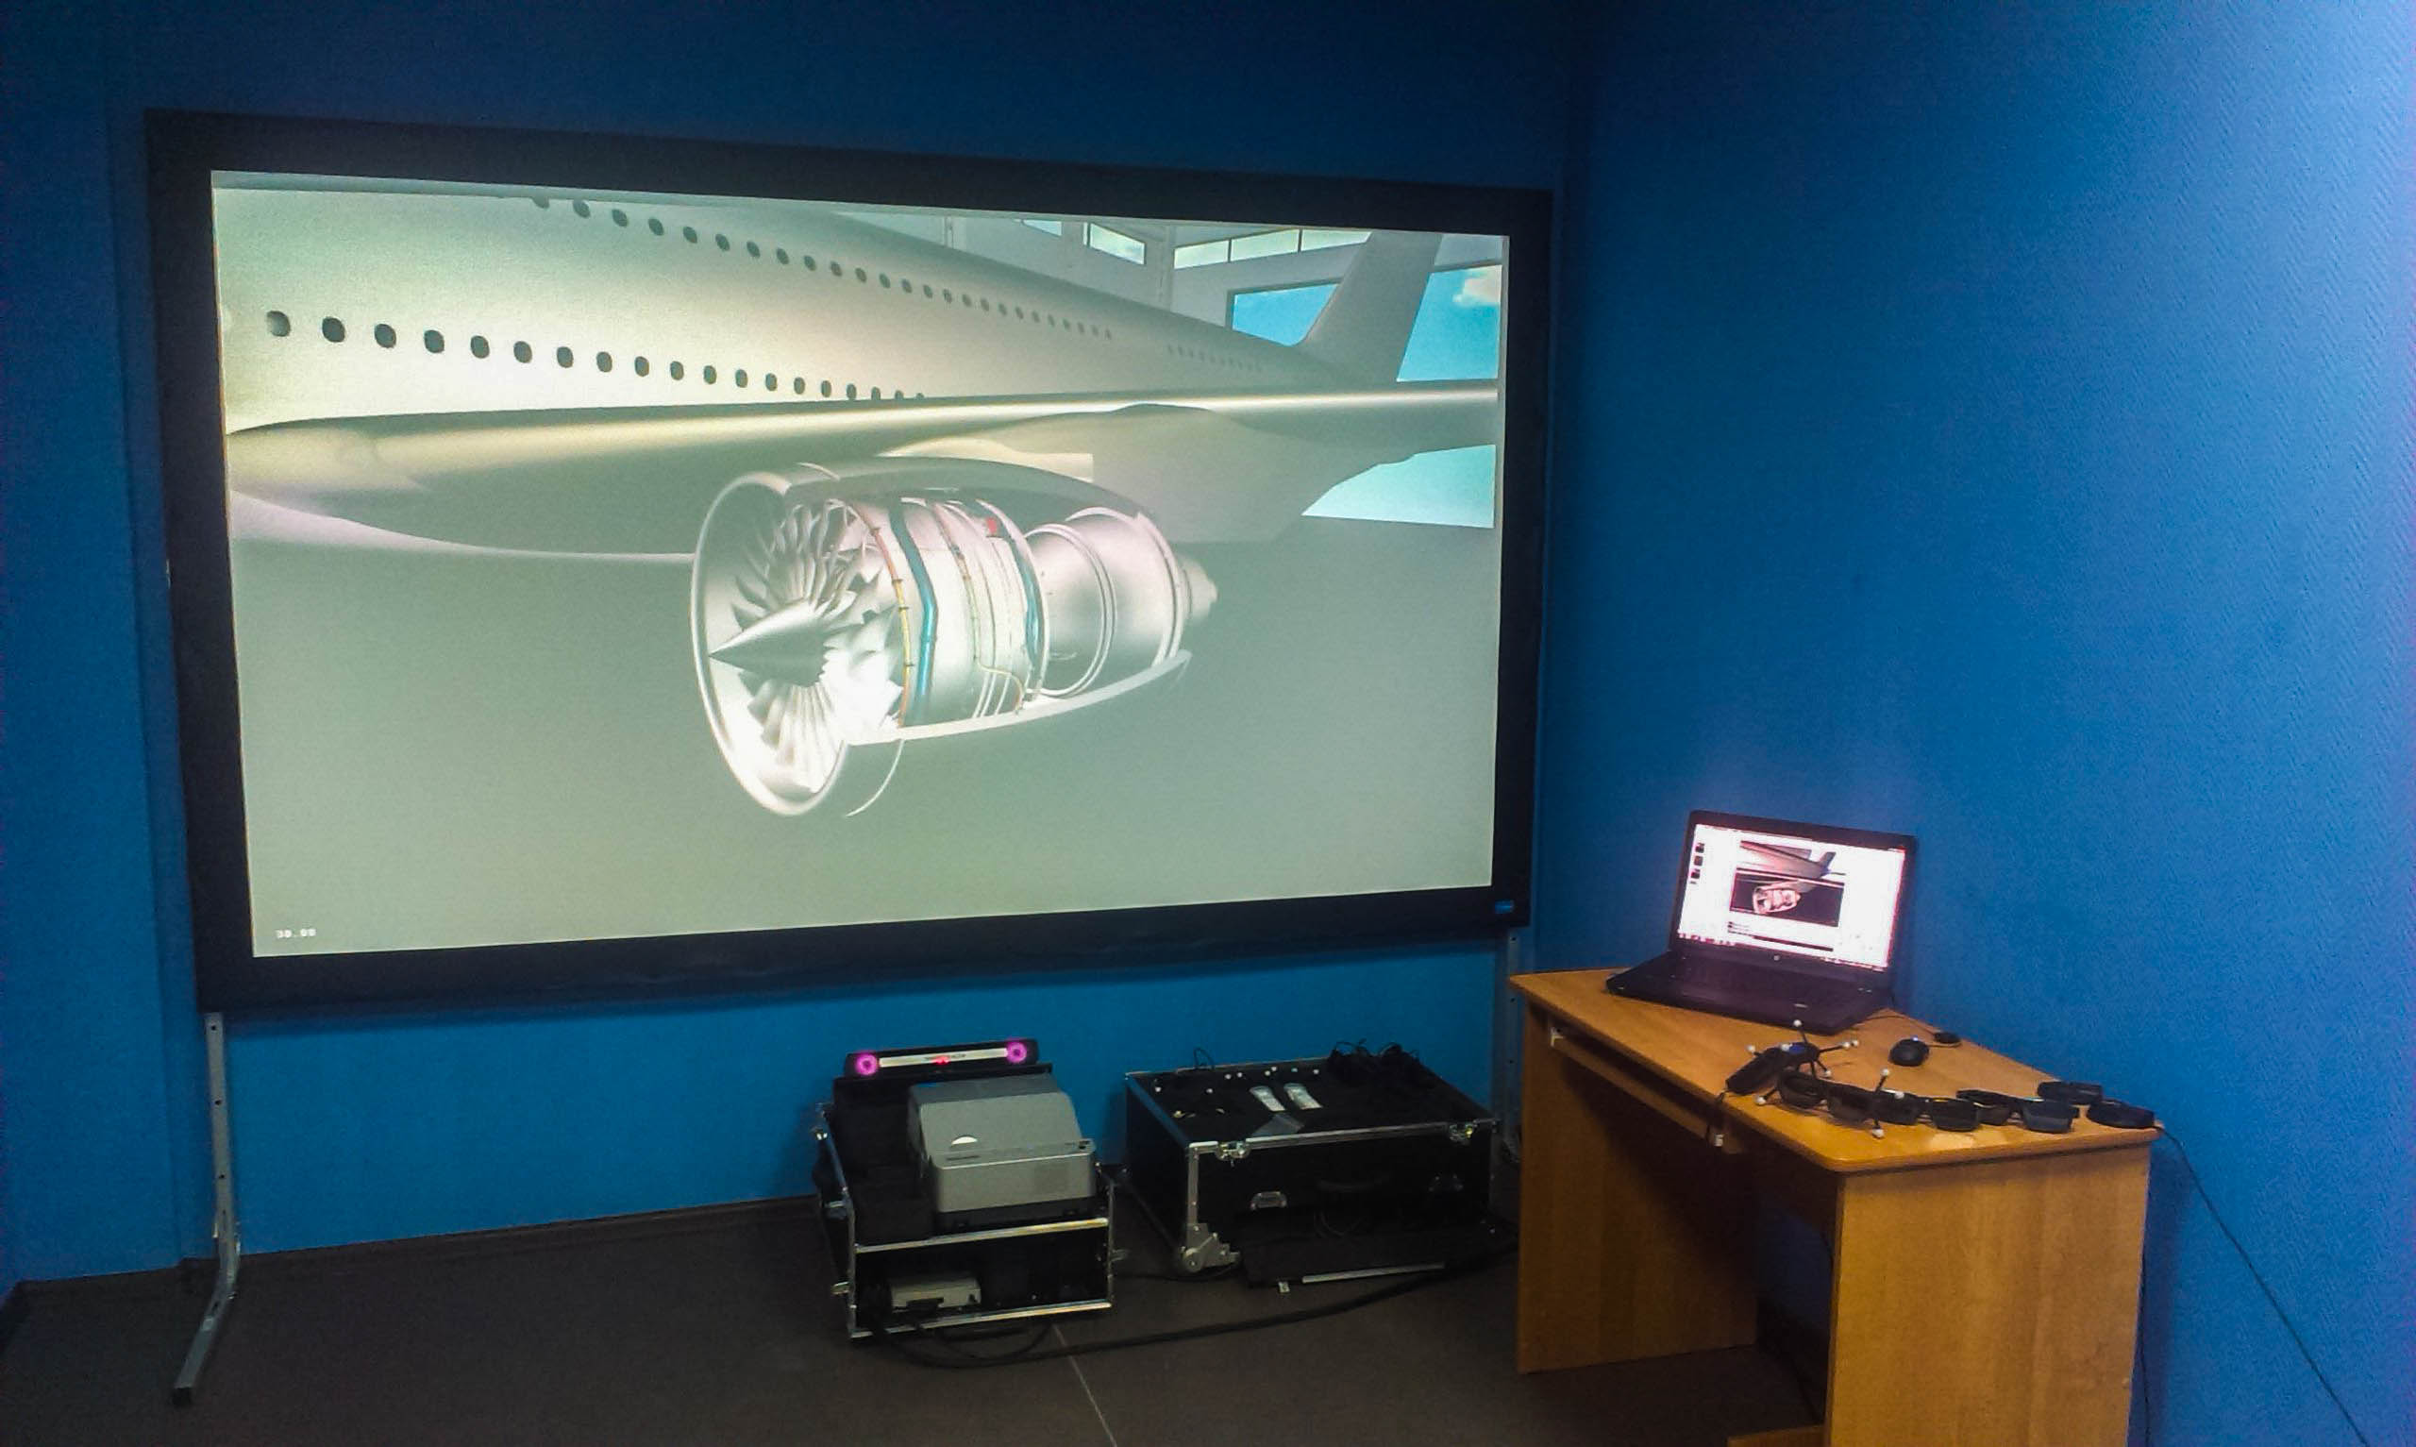
Что такое IC.IDO?
IC.IDO это сложный мобильный аппаратно-программный комплекс, позволяющий производителю принимать своевременные и правильные решения, используя технологии виртуальной реальности.

Slide 3
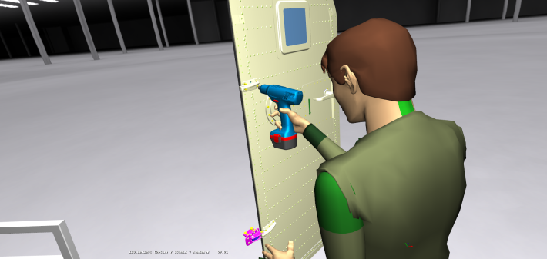
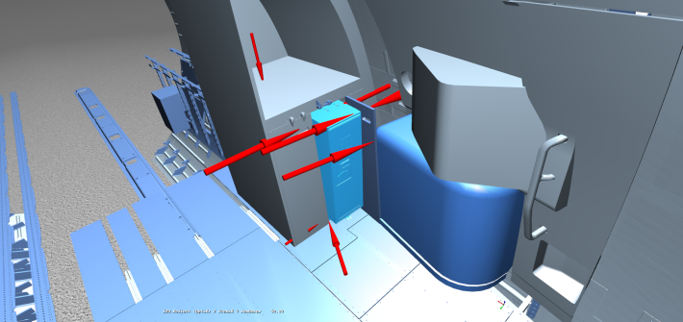
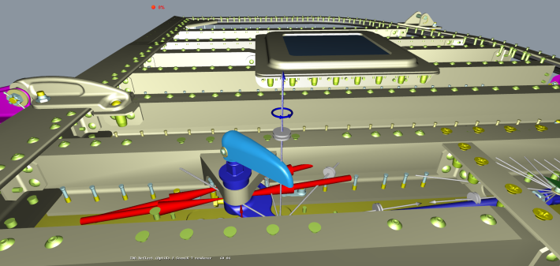
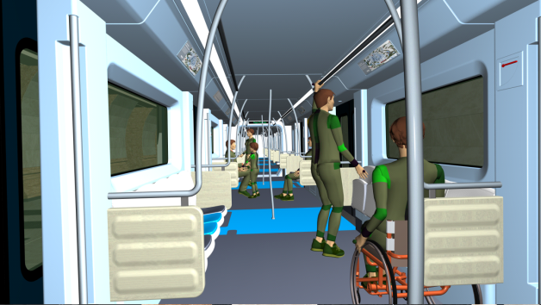
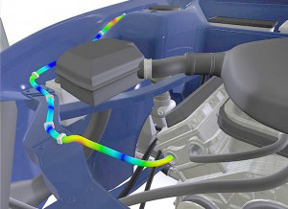
Применение IC.IDO
Виртуальное производство
Оценка последовательности сборочных операций
Проверка и документация производственных процессов
Моделирования проводов и шлангов
Анализ процессов сборки-разборки в режиме реального времени
Оценка конструктивных особенностей изделия
Выбор оптимальной сборочной последовательности из нескольких вариантов

Slide 4
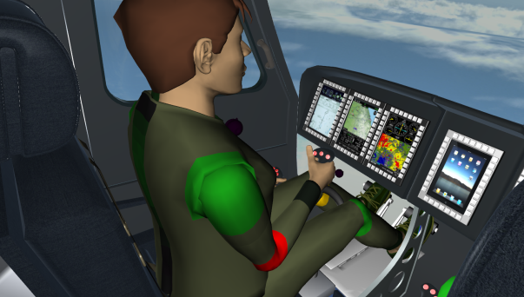
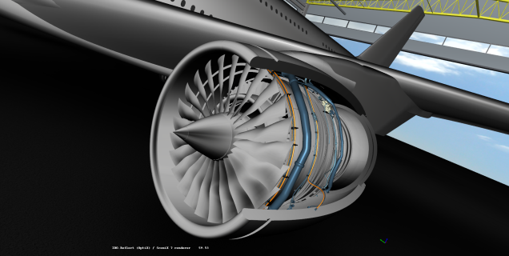
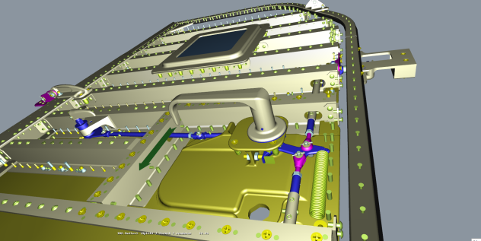
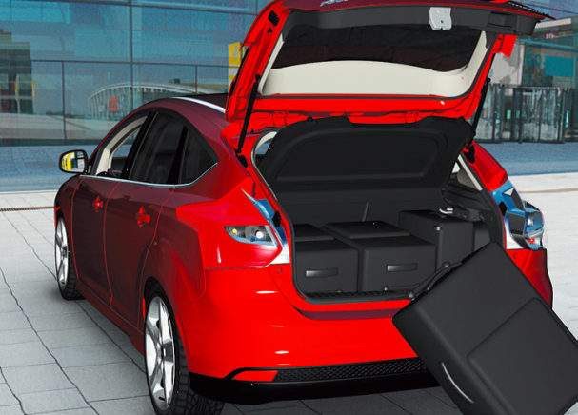
Применение IC.IDO
Виртуальное прототипирование
Полномасштабная 3D-визуализация изделия целиком с момента появления 3D-моделей
Анализ интересующих деталей в отдельности или в сборке с другими частями
Оценка всех вариантов детали/сборки и выбор наилучшего
Участия всех заинтересованных сторон в процессе разработки изделия
Визуализация изделия с ранних этапов конструирования в масштабе 1:1
Взаимодействие с изделием в режиме реального времени
Оценка эргономики расположения приборных панелей изделия
Notes:
Чаще всего у виртуальных прототипов в авиастроении проверяют различные эксплуатационные характеристики изделия, такие как открытие-закрытие дверей, заслонок (не мешают ли движению другие объекты), расположение камер (какой у них обзор, нет ли «слепых пятен»), установка сидений в салоне (хватает ли места в проходах, комфортен ли вход в ряд и пр.), эргономику кабины пилота (зоны видимости пилота, может ли он дотянуться до необходимых панелей управления и рычагов и т.д.), решение задач разводки кабелей и труб в салоне и кабине экипажа, как лучше провести и установить провода (например, антенные кабели в вертикальном оперении), изучение поведения гибких частей при движении подвижных частей (например, не будут ли задевать или перегибаться кабели при подъеме шасси и пр.)
Чтобы верно спланировать процесс производства нужно учесть многие факторы и особенности изготовления изделия, на данном этапе жизненного цикла изделия система виртуального прототипирования может принести свои плоды не только в том, что касается конструктивных особенностей изделия, станков и механизмом для его производства, но также и для определения оптимальной технологии его изготовления: симулировать одновременную работу неограниченного числа рабочих (например, операции целой бригады в цехе), анализировать основные эргономические критерии охраны труда (может ли работник дотянуться до детали, достаточный ли у него обзор, насколько безопасны и комфортны его производственные операции и пр.)
Что может быть выгоднее для производителя, чем иметь возможность заранее продумать технологию технического обслуживания своего изделия?
Благодаря современным технологиям, даже когда не произведено ни единой детали, авиастроители могут заранее проверить может ли рабочий установить/демонтировать какую-то определенную деталь или сборку, какой инструмент при этом ему нужно будет использовать, или это можно будет сделать, используя робот-манипулятор и пр., насколько будут безопасны и комфортны операции работников (и вообще возможны ли?). Помимо этого можно проверить насколько целесообразно и удобно проведение тех или иных планируемых операций, используя новую оснастку, манипуляторы или инструмент, также многое другое.

Slide 5
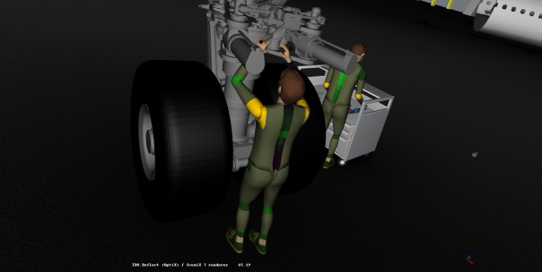
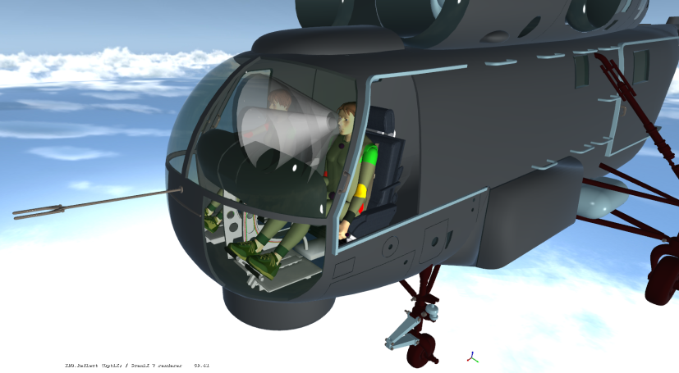
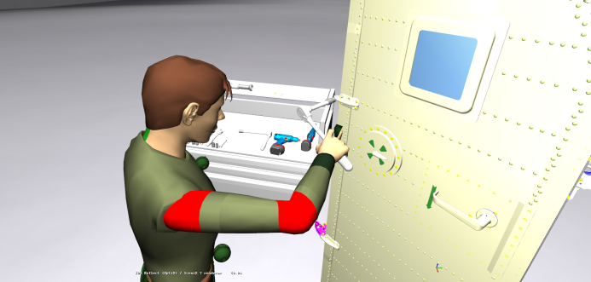
Применение IC.IDO
Виртуальное техническое
обслуживание
Установка и демонтаж деталей или сборки
Оптимизация эргономических и геометрических характеристик изделия на стадии проектирования для удобного и эффективного осуществления операций по обслуживанию и ремонту
Выбор инструмента
Оценка безопасности и комфорта операций работников
Проверка целесообразности проведения тех или иных планируемых операций, используя новую оснастку, манипуляторы, инструмент и пр.

Slide 6
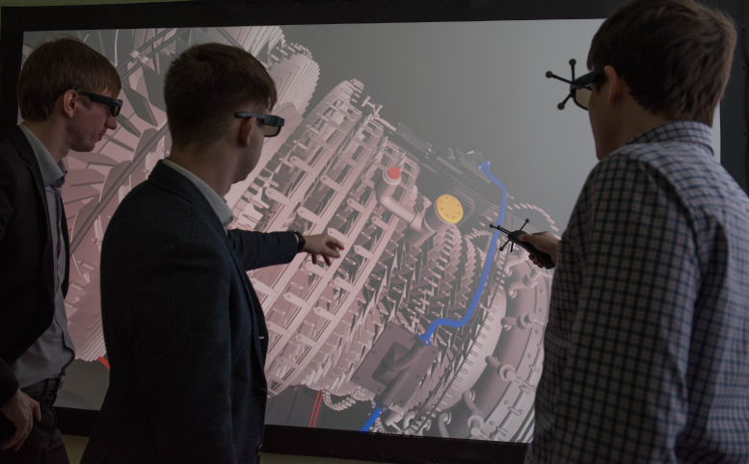
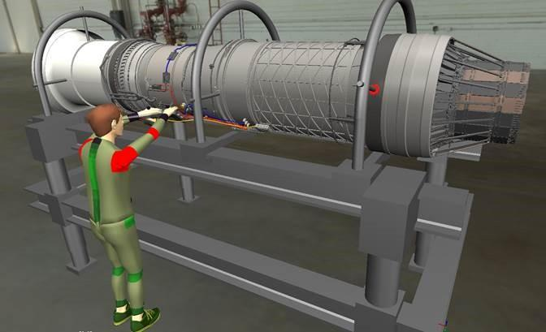
Применение IC.IDO
Виртуальные презентации
Создание интерактивных обучающих руководств по сборке изделия
Демонстрация вариантов дизайнерских решений изделия на ранних стадиях разработки
IC.IDO позволяет устранить большинство ошибок на ранних стадиях проекта, и избежать связанных с этим расходов
IC.IDO позволяет не только визуализировать изделие в 3D в натуральную величину с момента появления CAD-моделей, но также и оценить конечный результат, посредством интерактивного взаимодействия, моделирования его поведения и многого другого.
IC.IDO дает возможность значительно сократить число физических прототипов, минимизировать риски, снизить материальные и финансовые затраты, быстрее вывести продукт на рынок.
Notes:
Основной целью производителей в области тяжелого машиностроения является наличие возможности участия всех заинтересованных сторон в процессе разработки изделия начиная с ранних стадий проектирования, визуализация изделия с ранних этапов конструирования в масштабе 1:1 и взаимодействие их в режиме реального времени, что позволяет проверять изделия быстрее и выпускать их в производство.
Используя эргономичное и интуитивное программное обеспечение IC.IDO технические специалисты, специалисты маркетинга, и специалисты по продажам вовлекают в процесс разработки со стороны заказчиков лиц, принимающих решения, и лиц, влияющих на решения, - напрямую взаимодействуя с исполнителями, инженерами и операторами; обеспечивая всеобщее понимание текущего изделия и будущих проектов и избегая ошибок от недопонимания, неверного толкования, которые часто встречаются при разработке, опираясь на чертежи и мини-макеты. Благодаря IC.IDO удаленные друг от друга участники проекта могут использовать открытую 3D-модель изделия как основу для дизайн-ревью в режиме реального времени, обеспечивая постоянное взаимодействие и сотрудничество всех заинтересованных сторон вне зависимости от их месторасположения, начиная с самых ранних стадий разработки изделия.
Огромные объемы 3D-данных от различных источников (производителей, их заказчиков и субподрядчиков) можно моментально открывать все вместе в одной среде, учитывая частые периодические внесения изменений в проект, обеспечивая тем самым постоянную осведомленность команды с последними разработками изделия. Принимая правильные решения в правильное время, такие компании значительно уменьшают время и затраты на разработку своих изделий.

